Slide 1
热分析
Thermal Analysis

Slide 2
第一节 热分析技术的概述
一、热分析的定义
1977年在日本京都召开的国际热分析协会(ICTA, International Conference on Thermal Analysis)第七次会议所下的定义：热分析是在程序控制温度下，测量物质的物理性质与温度之间关系的一类技术。这里所说的“程序控制温度”一般指线性升温或线性降温，也包括恒温、循环或非线性升温、降温。这里的“物质”指试样本身和(或)试样的反应产物，包括中间产物 。

Slide 3
上述物理性质主要包括质量、温度、能量、尺寸、力学、声、光、热、电等。根据物理性质的不同，建立了相对应的热分析技术，例如：
热重分析（Thermogravimetry，TG）；
差热分析（Differential Thermal Analysis，DTA）
差示扫描量热分析（Differential Scanning Calorimetry，DSC）；
热机械分析（Thermomechanical Analysis，TMA）
逸出气体分析（Evolved Gas Analysis，EGA）；
热电学分析（Thermoelectrometry）；
热光学分析（Thermophotometry）等。

Slide 4
热分析方法的种类是多种多样的，根据国际热分析协会(ICTA)的归纳和分类，目前的热分析方法共分为九类十七种，在这些热分析技术中，热重法、差热分析、差示扫描量热法和热机械分析应用得最为广泛。
物理性质 | 热分析技术名称 | 缩写
质量 | 热重分析法 | TG
温度 | 差热分析 | DTA
热量 | 示差扫描量热法 | DSC
尺寸 | 热膨胀（收缩）法 | TD
力学特性 | 动态力学分析 | DMTA

Slide 5
二、热分析的主要优点
1. 可在宽广的温度范围内对样品进行研究；
2. 可使用各种温度程序（不同的升降温速率）；
3. 对样品的物理状态无特殊要求；
4. 所需样品量可以很少（0.1μg - 10mg）；
5. 仪器灵敏度高（质量变化的精确度达10⁻⁵）；
6. 可与其他技术联用；
7. 可获取多种信息。

Slide 6
三、热分析的起源
1887年，法（德）国人第一次用热电偶测温的方法研究粘土矿物在升温过程中的热性质的变化。
1891年，英国人使用示差热电偶和参比物，记录样品与参照物间存在的温度差，大大提高了测定灵敏度，发明了差热分析（DTA）技术的原始模型。
1915年，日本人在分析天平的基础上研制出热天平，开创了热重分析(TG)技术。
1940-1960年，热分析向自动化、定量化、微型化方向发展。
1964年，美国人在DTA技术的基础上发明了示差扫描量热法(DSC), Perkin-Elmer公司率先研制了DSC-1型示差扫描量热仪。

Slide 7
第二节 物质的热效应
一 晶体中水的存在形式
1 吸附水：H₂O；不参加晶格；存在于表面或毛细管内， 失水温度100-130º。
2结晶水： H₂O参加晶格；存在于结构中， 不与其他单元形成化学键；失水物相变化；温度100-300º。
3 结构水：OH⁻形式参加晶格；存在于结构中，与其他单元形成化学键；失水晶格崩溃；温度300-1000º。
4 过渡类型的水：层间水、沸石水。

Slide 8
二 物质的热效应：
脱水-吸热；
分解-吸热；CaCO₃=CaO+CO₂;
相变-吸热或放热：熔化、升华、蒸发。
氧化-放热；
结晶-放热；

Slide 9
第三节 差热分析（DTA）
一、DTA的基本原理
差热分析是在程序控制温度下，测量物质与参比物之间的温度差与温度关系的一种技术。差热分析曲线描述了样品与参比物之间的温差(ΔT)随温度或时间的变化关系。

Slide 10
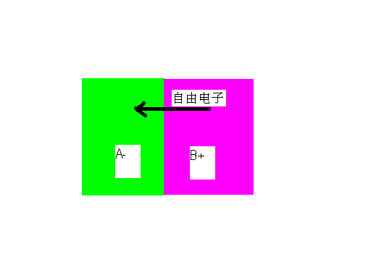
1 在金属中有自由电子， 要使之逸出表面， 需施加能量V（逸出功）。设有两金属A、B，Va>Vb, 则A，B接触时自由电子由B流向A， 使A⁻， B⁺，并形成电位差V_{ab’}。
V_{ab’}= Vb-Va。

Slide 11
2 原始 A、B中的自由电子数不同， 设：
Na>Nb, 从A逸出的电子多于B 的，形成另一电位差V _{ab’’}。
V _{ab’’}=(KT/e )ln(Na/Nb)
K-玻尔茨曼常数；T-温度；e-电子电荷。
实际接触时AB的电位差为：
V _{ab}=V _{ab’}+V _{ab’’}
= Vb-Va+(KT/e )ln(Na/Nb)

Slide 12
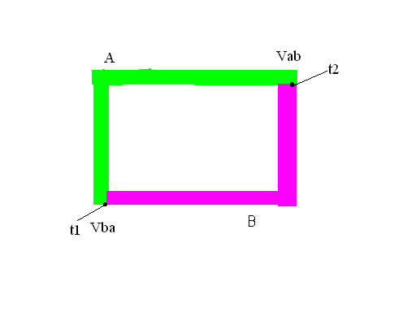
3 把金属A、B焊成闭合回路， 两个接点的温度t₁,t₂不等， 则电路内的电动势为两个接点的电位差之和：
Eab=Vab+Vba
=K/e(t₁-t₂) ln(Na/Nb)
可见在两种不同的金属
之间形成Eab(温差电动
势），范围其值与温差
(t₁-t₂)有关（其它值为
常数）。

Slide 13
在DTA试验中，把两个接点分别插在样品与参比物之中，它们之间的温度差的变化是由于相转变或反应的吸热或放热效应引起的。如:相转变、熔化、结晶结构的转变、沸腾、升华、蒸发、脱氢、裂解或分解反应、氧化或还原反应、晶格结构的破坏和其它化学反应。一般说来，相转变、脱氢还原和一些分解反应产生吸热效应；而结晶、氧化和一些分解反应产生放热效应。测量电动势（电压）， 可知温差， 进一步可知热效应的出现与否及强度。

Slide 14
差热分析的原理如下图所示。
将试样和参比物分别放入坩埚，置于炉中以一定速率进行程序升温，以Ts、Tr 表示各自的温度，设试样和参比物的热容量不随温度而变。
若以ΔT=Ts-Tr 对t作图，所得DTA曲线如图所示，随着温度的增加，试样产生了热效应(例如相转变)，与参比物间的温差变大，在DTA曲线中表现为峰、谷。显然，温差越大，峰、谷也越大，试样发生变化的次数多，峰、谷的数目也多，所以各种吸热谷和放热峰的个数、形状和位置与相应的温度可用来定性地鉴定所研究的物质，而其面积与热量的变化有关。

Slide 15
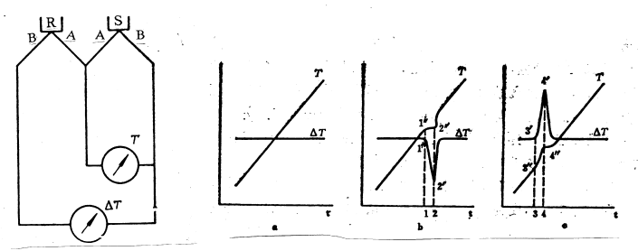
图示了差热分析的原理图。图中两对热电偶反向联结，构成差示热电偶。S为试样，R为参比物在电表T处测得的为试样温度T_{S};在电表△T处测的即为试样温度T_{S}和参比物温度T_{R}之差△T。


Slide 16
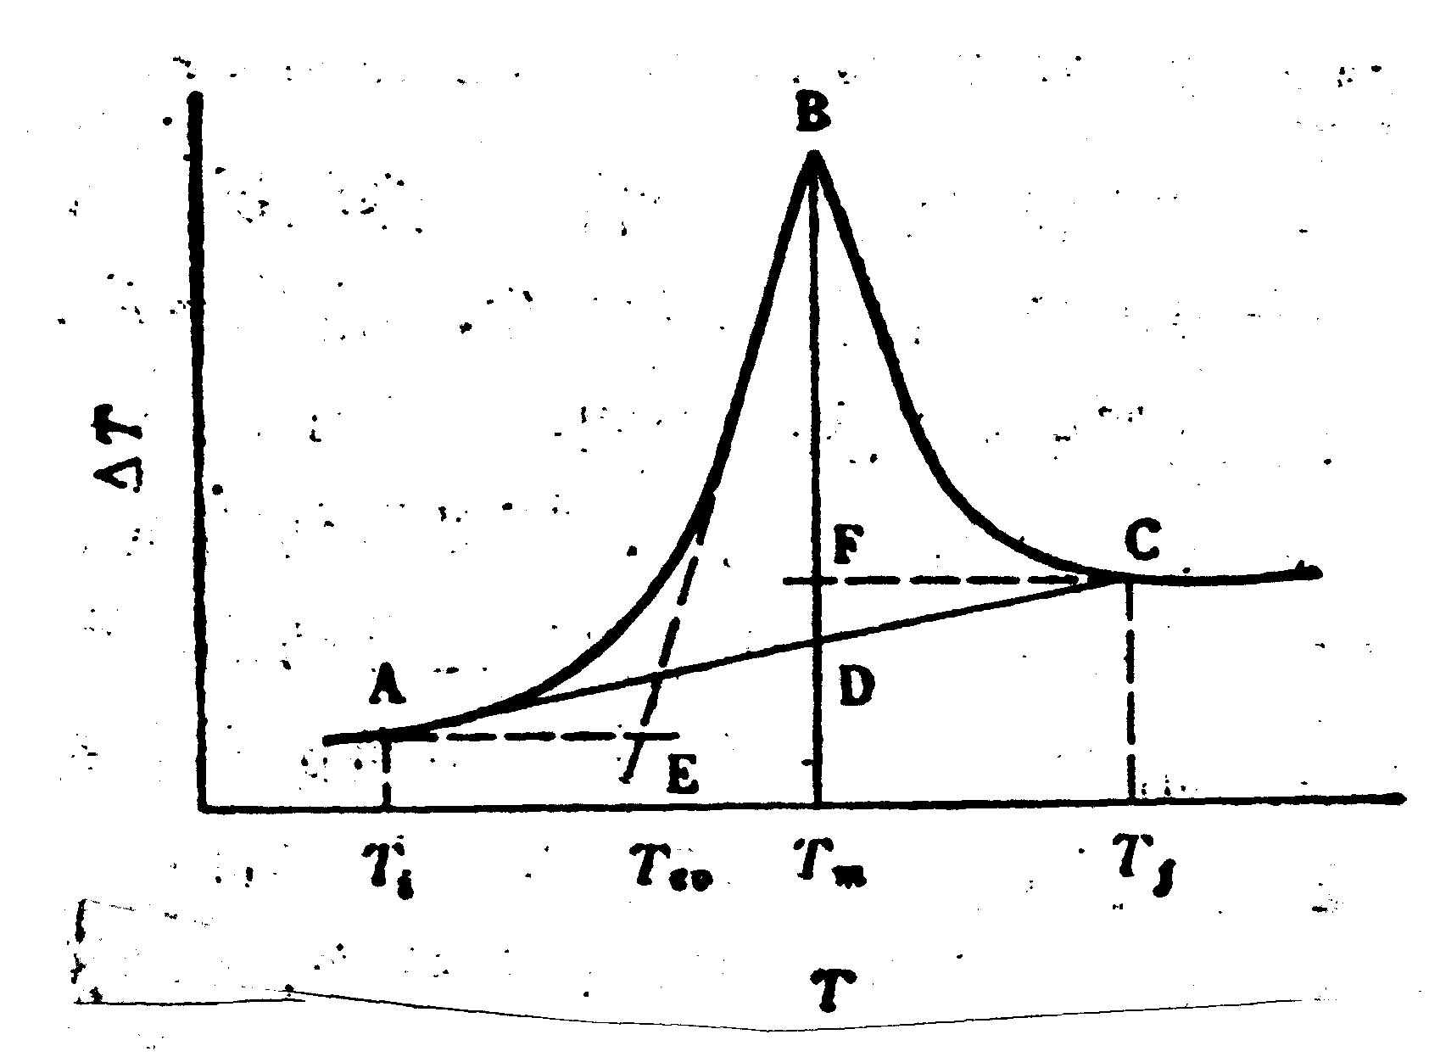
图为实际的放热峰。反应起始点为A，温度为T_{i}；B为峰顶，温度为T_{m}，主要反应结束于此，但反应全部终止实际是C，温度为T_{f}。
BD为峰高，表示试样与参比物之间最大温差。ABC所包围的面积称为峰面积。

Slide 17
二 DTA的仪器结构
（1）加热炉: 分立式和卧式。有中温炉和高温炉。
（2）试样支撑—测量系统: 有热电偶、坩埚、支撑杆、均热板。
（3）温度程序控制单元：使炉温按给定的程序方式(升温、降温、恒温、循环)以一定速度变化。
（4）差热放大单元： 用以放大温差电势，由于记录仪量程为毫伏级，而差热分析中温差信号很小，一般只有几微伏到几十微伏，因此差热信号须经放大后再送入记录仪中记录。
（5）记录单元：由双笔自动记录仪将测温信号和温差信号同时记录下来。

Slide 18
注意：
在进行差热分析过程中，如果升温时试样没有热效应，则温差电势应为常数，差热曲线为一直线，称为基线。但是由于两个热电偶的热电势和热容量以及坩埚形态、位置等不可能完全对称，在温度变化时仍有不对称电势产生。此电势随温度升高而变化，造成基线不直。

Slide 19
三 影响差热分析的主要因素
1 气氛和压力的选择
气氛和压力可以影响样品化学反应和物理变化的平衡温度、峰形，因此必须根据样品的性质选择适当的气氛和压力，有的样品易氧化，可以通入N2、Ne等惰性气体。

Slide 20
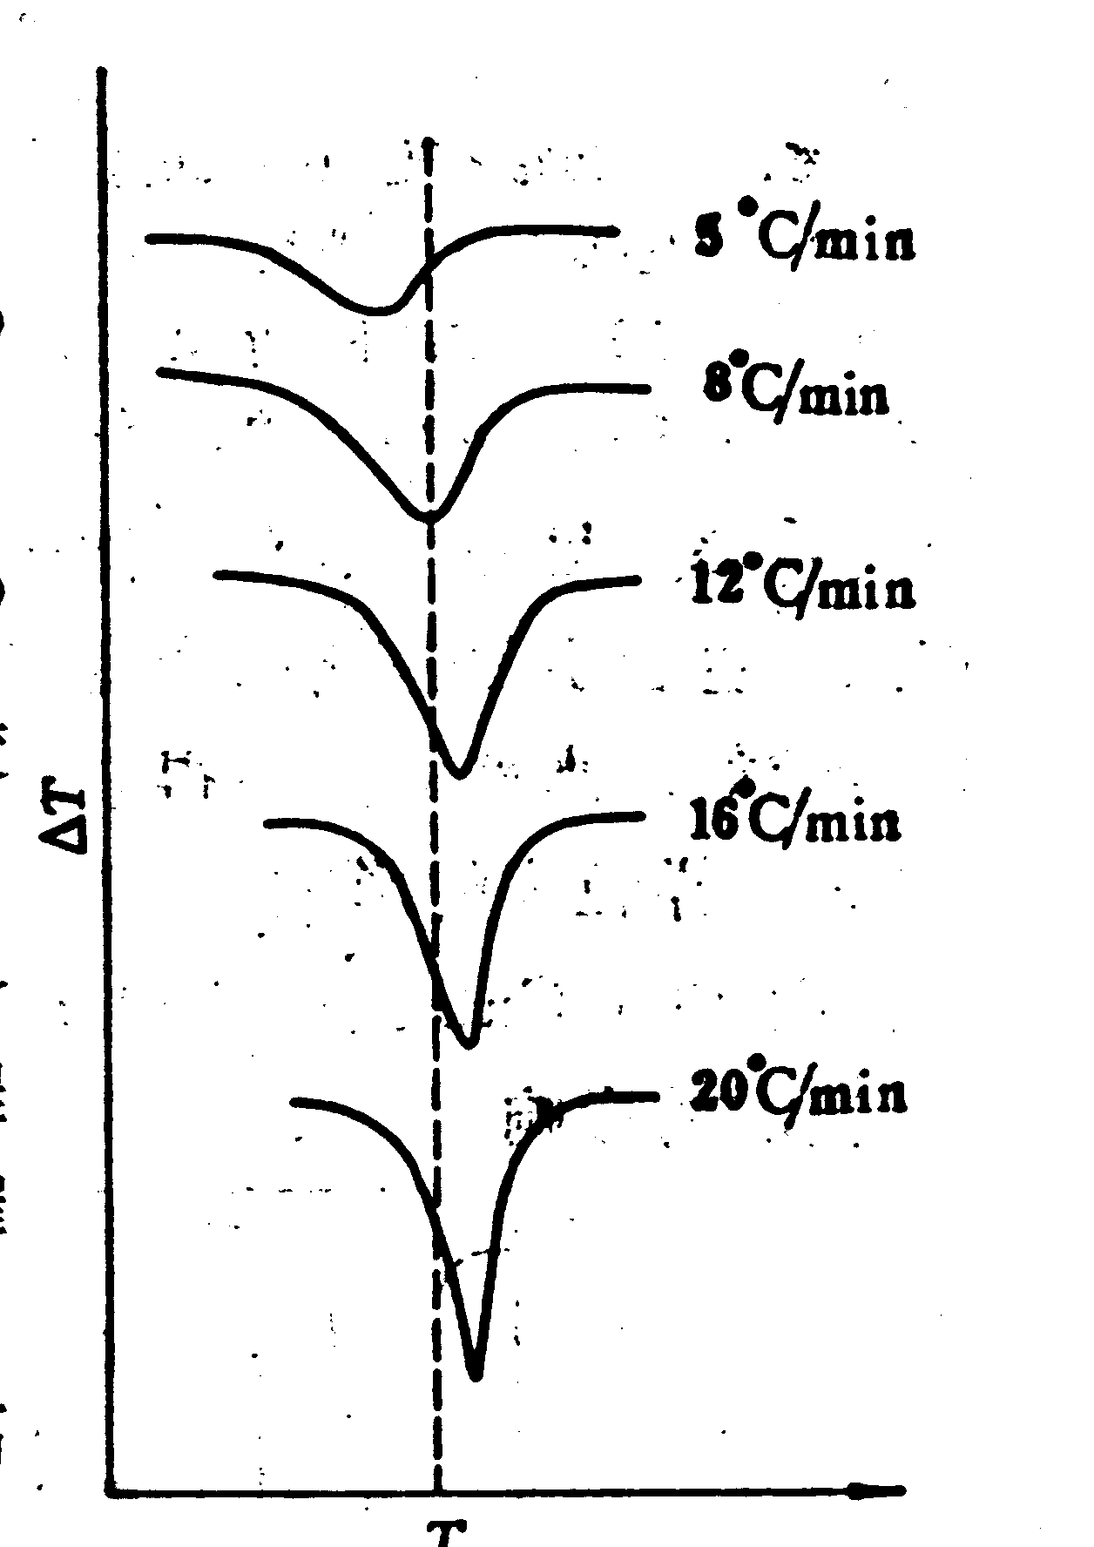
2 升温速率的影响和选择：
升温速率不仅影响峰温的位置，而且影响峰面积的大小：
快的升温速率下峰面积变大，峰变尖锐。使试样分解偏离平衡条件的程度也大，易使基线漂移,并导致相邻两个峰重叠，分辨力下降。
慢的升温速率，基线漂移小，使体系接近平衡条件，得到宽而浅的峰，也能使相邻两峰更好地分离，因而分辨力高。但测定时间长，需要仪器的灵敏度高。
升温速率对高岭土差热曲线的影响 :升温速率越大，峰形越尖，峰高也增加，峰顶温度也越高

Slide 21
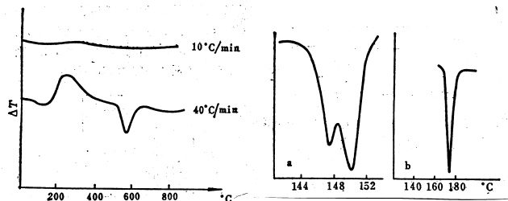
MnCO₃的差热曲线 (左):升温速率过小则差热峰变圆变低，甚至显示不出来。
并四苯的差热曲线（右）：升温速率小（10℃/min） ，曲线上有两个明显的吸热峰,而升温速率大（80℃/min），只有一个吸热峰，显然过快使两峰完全重叠。

Slide 22
3试样的预处理及粒度
试样用量大，易使相邻两峰重叠，降低了分辨力。一般尽可能减少用量，最多大至毫克。样品的颗粒度在100目～200目左右，颗粒小可以改善导热条件，但太细可能会破坏样品的结晶度。对易分解产生气体的样品，颗粒应大一些。参比物的颗粒、装填情况及紧密程度应与试样一致，以减少基线的漂移。
试样量越大，差热峰越宽，越圆滑。其原因是因为加热过程中，从试样表面到中心存在温度梯度，试样越多，梯度越大，峰也就越宽。

Slide 23
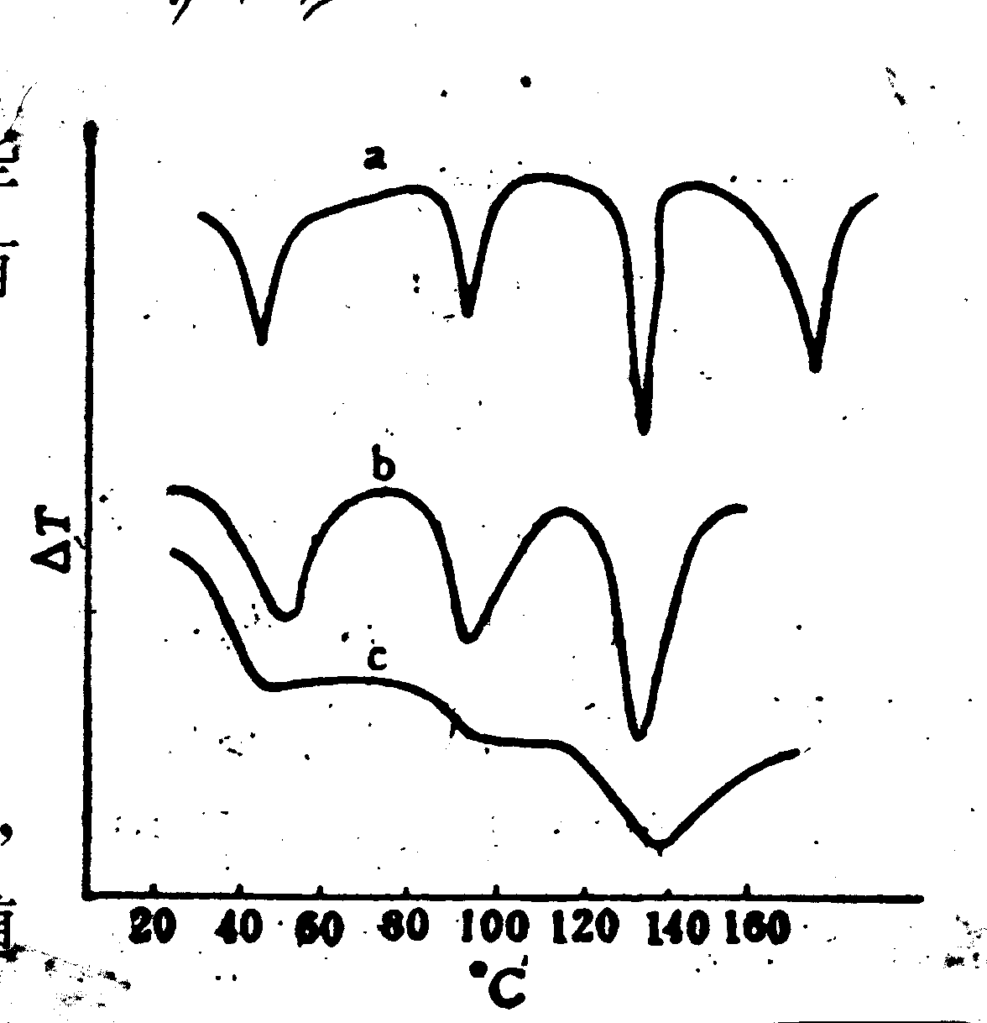
NH₄NO₃的DTA曲线：
a.5mg;b.50mg; c.5g

Slide 24
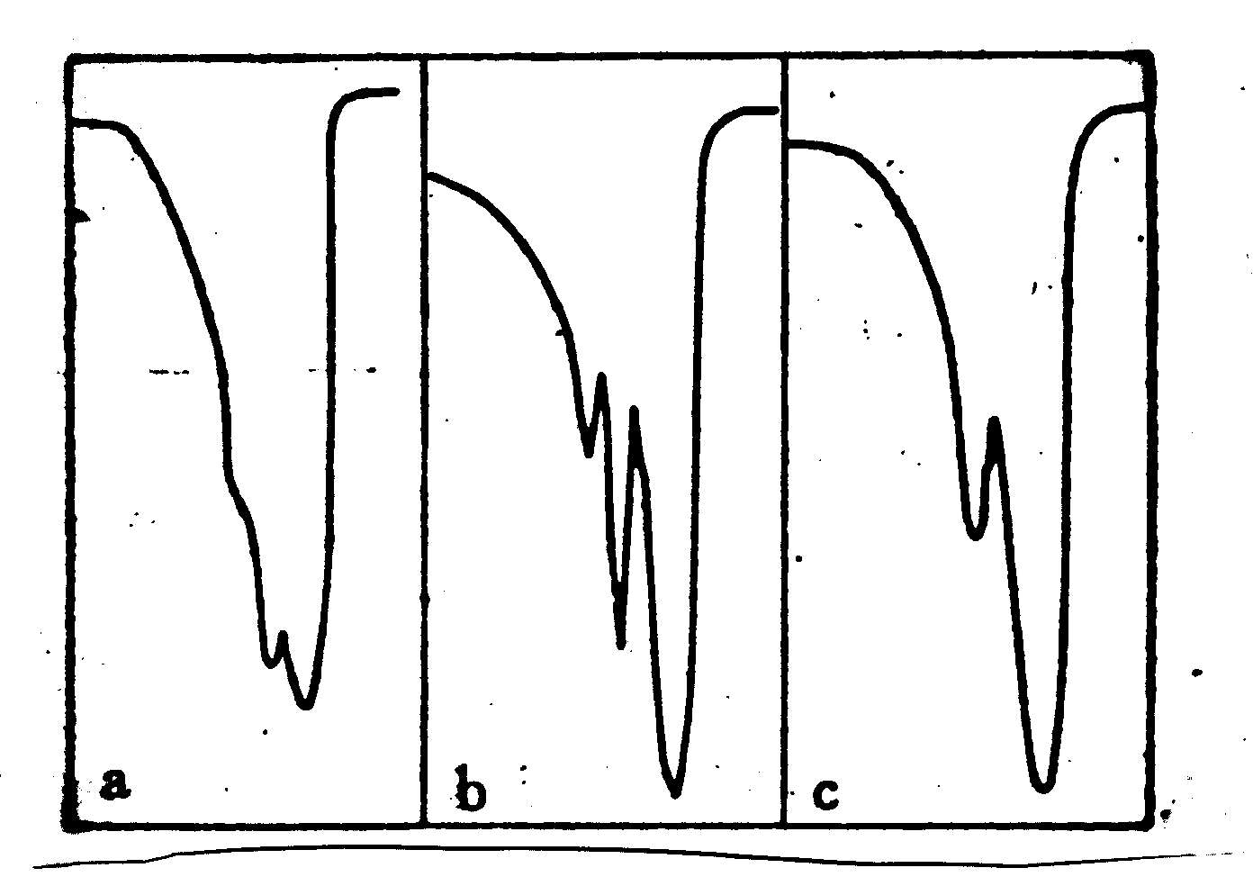
CuSO₄·5H₂O的DTA曲线
a.14～18目；
b.52～72目；
c.72～100目。
a的粒度最大，三个峰重叠；b的粒度适中，三个峰可以明显区分；c的试样粒度过小，只出现两个峰。

Slide 25
4 参比物的选择
要获得平稳的基线，要求参比物在加热或冷却过程中不发生任何变化，在整个升温过程中其比热、导热系数、粒度尽可能与试样一致或相近。
常用α-三氧化二铝Al₂O₃)或煅烧过的氧化镁（MgO）或石英砂作参比物。如果试样与参比物的热性质相差很远，则可用稀释试样的方法解决；常用的稀释剂有SiC、铁粉、Fe₂O₃、玻璃珠Al₂O₃等。

Slide 26
5 纸速的选择
在相同的实验条件下，同一试样如走纸速度快，峰的面积大，但峰的形状平坦，误差小;走纸速率小，峰面积小。因此，要根据不同样品选择适当的走纸速度。不同条件的选择都会影响差热曲线，除上述外还有许多因素，诸如样品管的材料、大小和形状、热电偶的材质以及热电偶插在试样和参比物中的位置等。

Slide 27
第四节 热重分析
(Thermogravimetric Analysis)
样品在热环境中发生化学变化、分解、成分改变时可能伴随着质量的变化。热重分析就是在不同的热条件（以恒定速度升温或等温条件下延长时间）下对样品的质量变化加以测量的动态技术。
热重法(Thermogravimetry, TG)是在程序控温下，测量物质的质量与温度或时间的关系的方法，通常是测量试样的质量变化与温度的关系。热重分析的结果用热重曲线(Curve)或微分热重曲线表示。

Slide 28
一、热重试验的曲线（CURVE）解析
在热重试验中，试样质量W作为温度T或时间t的函数被连续地记录下来，TG曲线表示加热过程中样品失重累积量，为积分型曲线；DTG曲线是TG曲线对温度或时间的一阶导数，即质量变化率，dW/dT 或 dW/dt。
起始
水分
可燃烧物
填料及
灰分
填充尼龙的TG曲线

Slide 29
100
80
60
40
20
0
1.0
–1.0
–3.0
–5.0
–7.0
–9.0
–11.0
A
B
G
一阶导数(%/min)
质量分数(%)
C
T_{p}
H
0 100 200 T_{i} 400 500 T_{f} 700
T(K)
DTG曲线上出现的峰指示质量发生变化，峰的面积与试样的质量变化成正比，峰顶与失重变化速率最大处相对应。

Slide 30
100
80
60
40
20
0
1.0
–1.0
–3.0
–5.0
–7.0
–9.0
–11.0
A
B
G
一阶导数(%/min)
质量分数(%)
C
T_{p}
H
0 100 200 T_{i} 400 500 T_{f} 700
T(K)
TG曲线上质量基本不变的部分称为平台，两平台之间的部分称为台阶。B点所对应的温度T_{i}是指累积质量变化达到能被热天平检测出的温度，称之为反应起始温度。C点所对应的温度T_{f}是指累积质量变化达到最大的温度(TG已检测不出质量的继续变化)，称之为反应终了温度。

Slide 31
100
80
60
40
20
0
1.0
–1.0
–3.0
–5.0
–7.0
–9.0
–11.0
A
B
G
一阶导数(%/min)
质量分数(%)
C
T_{p}
H
0 100 200 T_{i} 400 500 T_{f} 700
T(K)
反应起始温度T_{i}和反应终了温度T_{f}之间的温度区间称反应区间。亦可将G点取作T_{i}或以失重达到某一预定值(5%、10%等)时的温度作为T_{i}，将H点取作T_{f}。T_{p}表示最大失重速率温度，对应DTG曲线的峰顶温度。

Slide 32
二、影响热重测定的因素
1. 升温速度
升温速度越快，温度滞后越大，T_{i}及T_{f}越高，反应温度区间也越宽。对于无机材料试样，建议采用的升温速度一般为10－20K·min⁻¹。
0
100
失重（％）
0.42 2.5 10 40 100 240 480 K／min
700 800 900 1000 1100 ℃
温度 (℃)

Slide 33
2．气氛
常见的气氛有空气、O₂、N₂、He、H₂、CO₂ 、Cl₂和水蒸气等。样品所处气氛的不同导致反应机理的不同。气氛与样品发生反应，则TG曲线形状受到影响。例如PP使用N₂时，无氧化增重。气氛为空气时，在150-180°C出现氧化增重。
CaCO₃⇔ CaO+CO₂↑
失
重
真空 空气 CO₂
1mg
400 600 800 1000 1200
温度(℃)

Slide 34
应考虑气氛与热电偶、试样容器或仪器的元部件有无化学反应，是否有爆炸和中毒的危险等。气氛处于静态、还是动态，对试验结果也有很大影响。
气氛处于动态时应注意其流量对试样的分解温度、测温精度和TG谱图的形状等的影响，一般气流速度40-50ml/min。
CaCO₃⇔ CaO+CO₂↑
失
重
真空 空气 CO₂
1mg
400 600 800 1000 1200
温度(℃)

Slide 35
3．样品的粒度和用量
样品的粒度不宜太大、装填的紧密程度适中为好。同批试验样品，每一样品的粒度和装填紧密程度要一致。
ΔW
大用量
小用量
温度→

Slide 36
4．试样皿（坩锅）
试样皿的材质有玻璃、铝、陶瓷、石英、金属等，应注意试样皿对试样、中间产物和最终产物应是惰性的。如聚四氟乙烯类试样不能用陶瓷、玻璃和石英类试样皿，因相互间会形成挥发性碳化物。白金试样皿不适宜作含磷、硫或卤素的聚合物的试样皿，因白金对该类物质有加氢或脱氢活性。

Slide 37
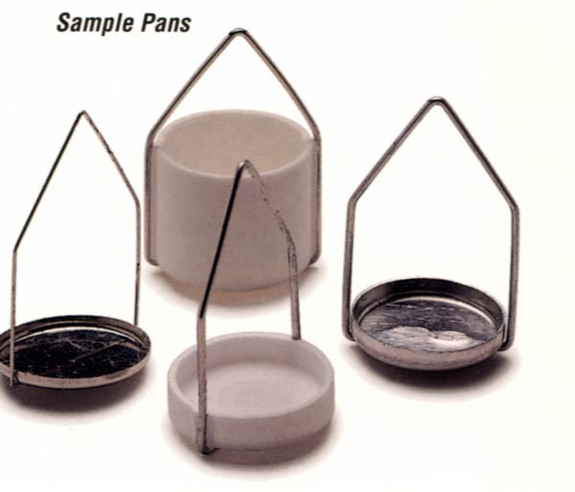

Slide 38
5 温度的标定
热天平可采用不同居里温度的强磁体来标定。标定时在热天平外加一磁场，坩埚中放入标准磁性物质。磁性物质的居里点是金属从铁磁性向顺磁性相转变的温度，在居里点产生表观失重。
2
1
0
A
B
表观失重(mg)
D
C
E
200 400 600 800 1000
温度(℃)
标准物 | 居里温度(ºC) | 文献值(ºC)
镍铝合金 | 155 | 163
镍 | 355 | 354
Perkalloy | 599 | 596
铁 | 788 | 780
Hisat 50 | 1004 | 1000
升温速率：40K/min

Slide 39
第五节 示差扫描量热法
(Differential Scanning Calorimeter，DSC)
差示扫描量热法(DSC)是在程序控温下，测量物质和参比物之间的能量差随温度变化关系的一种技术（国际标准ISO 11357-1）。根据测量方法的不同，又分为功率补偿型DSC和热流型DSC两种类型。常用的功率补偿DSC是在程序控温下，使试样和参比物的温度相等，测量每单位时间输给两者的热能功率差与温度的关系的一种方法。

Slide 40
DSC与DTA测定原理的不同
DSC是在控制温度变化情况下，以温度（或时间）为横坐标，以样品与参比物间温差为零所需供给的热量为纵坐标所得的扫描曲线。
DTA是测量ΔT-T 的关系，而DSC是保持ΔT = 0，测定ΔH-T 的关系。两者最大的差别是DTA只能定性或半定量，而DSC的结果可用于定量分析。
为了弥补DTA定量性不良的缺陷，示差扫描量热仪（DSC）在1960年前后应运而生。

Slide 41
DSC和DTA仪器装置相似，所不同的是在试样和参比物容器下装有两组补偿加热丝，当试样在加热过程中由于热效应与参比物之间出现温差ΔT时，通过差热放大电路和差动热量补偿放大器，使流入补偿电热丝的电流发生变化，当试样吸热时，补偿放大器使试样一边的电流立即增大；反之，当试样放热时则使参比物一边的电流增大，直到两边热量平衡，温差ΔT消失为止。换句话说，试样在热反应时发生的热量变化，由于及时输入电功率而得到补偿，所以实际记录的是试样和参比物下面两只电热补偿的热功率之差随时间t的变化 的关系。

Slide 42
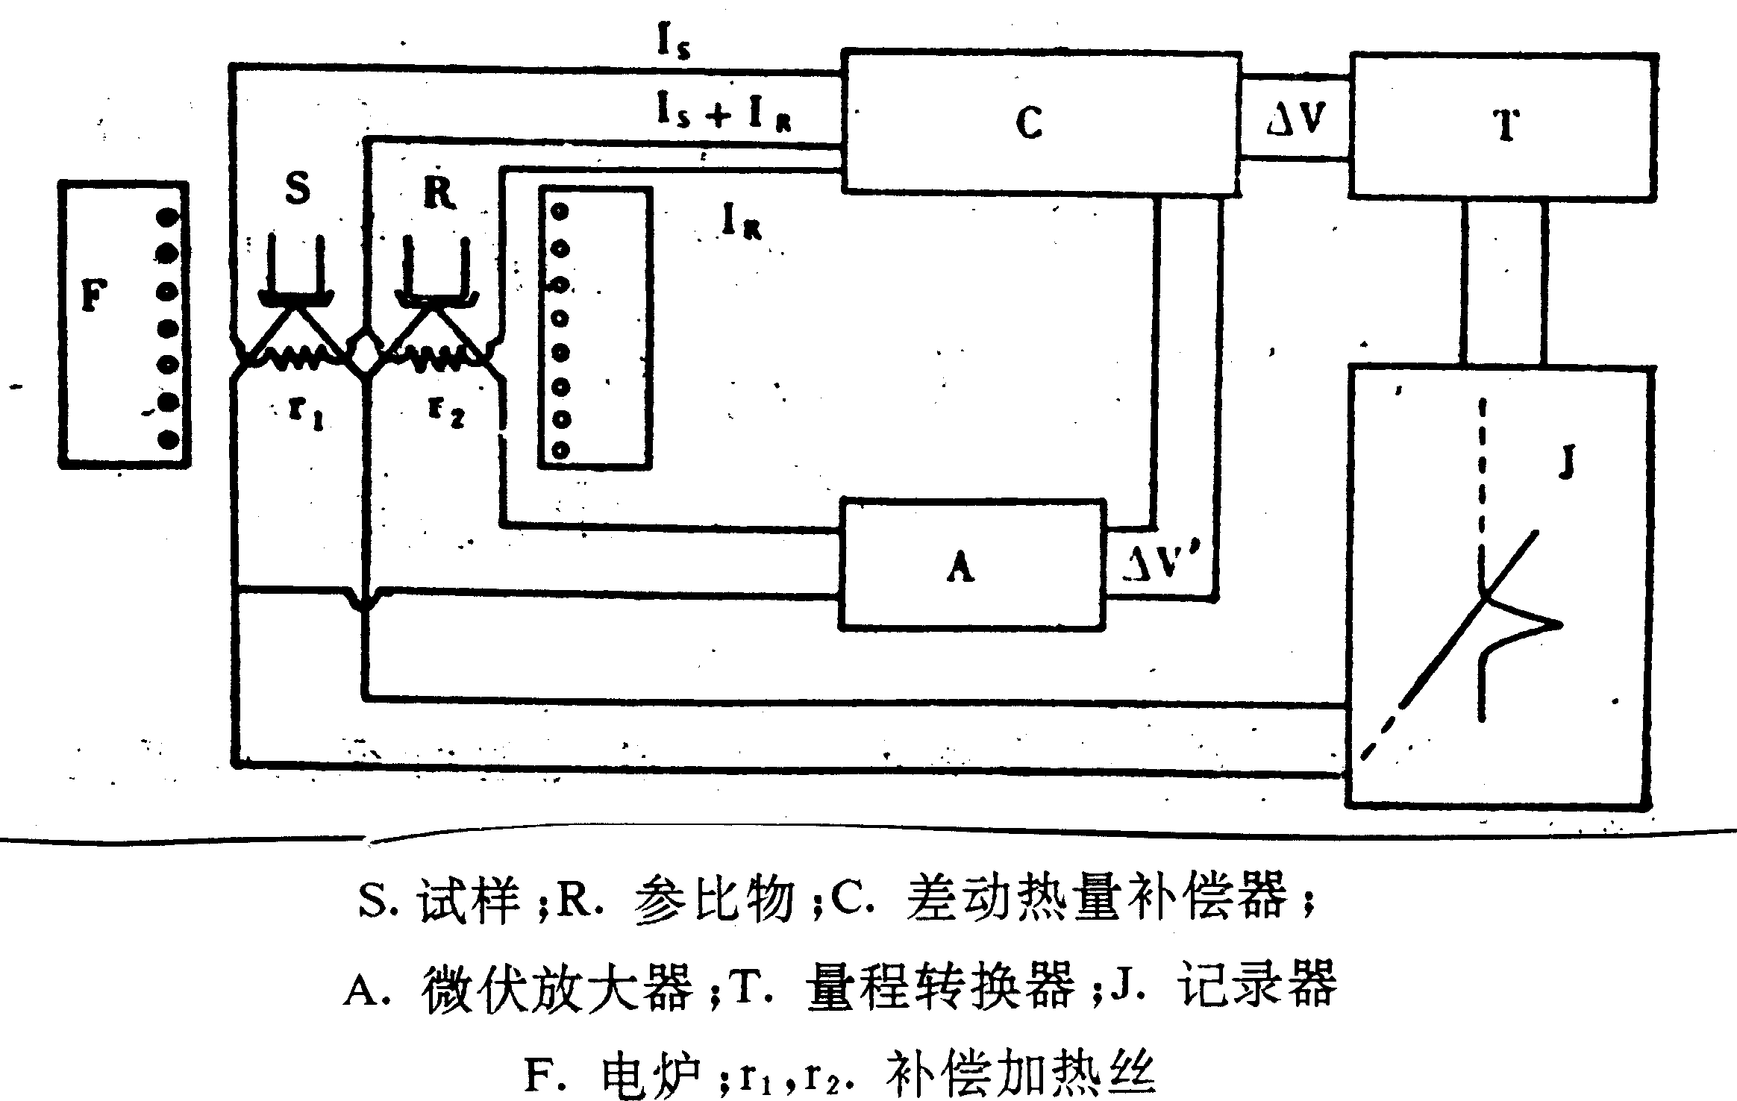
当样品产生热效应时，参比物和样品之间就出现温差△T,通过微伏放大器A，把信号输给差动热量补偿器C ，使输入到补偿加热丝F的电流发生变化。例如当样品吸热时，使样品一边的电流I_{S}增大，参比物一边电流I_{R}立即减少，但I_{s}+I_{R}得保持恒定值；在试样产生热效应时，不仅补偿的热量等于样品放(吸)热量，而且热量的补偿能及时、迅速地进行，样品和参比物之间可以认为没有温度差(△T=0)。

Slide 43
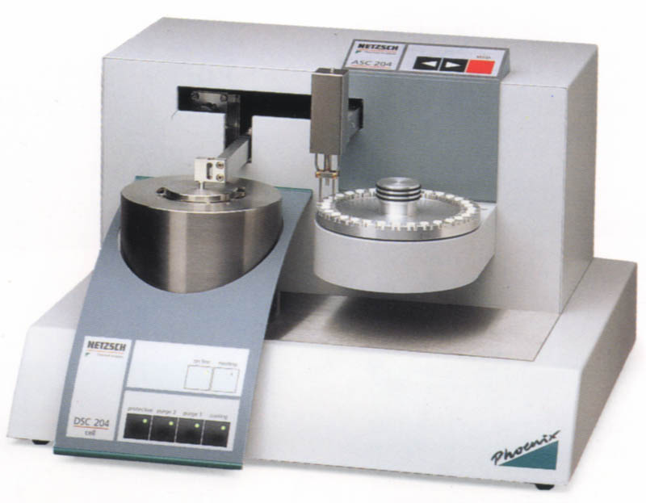

Slide 44
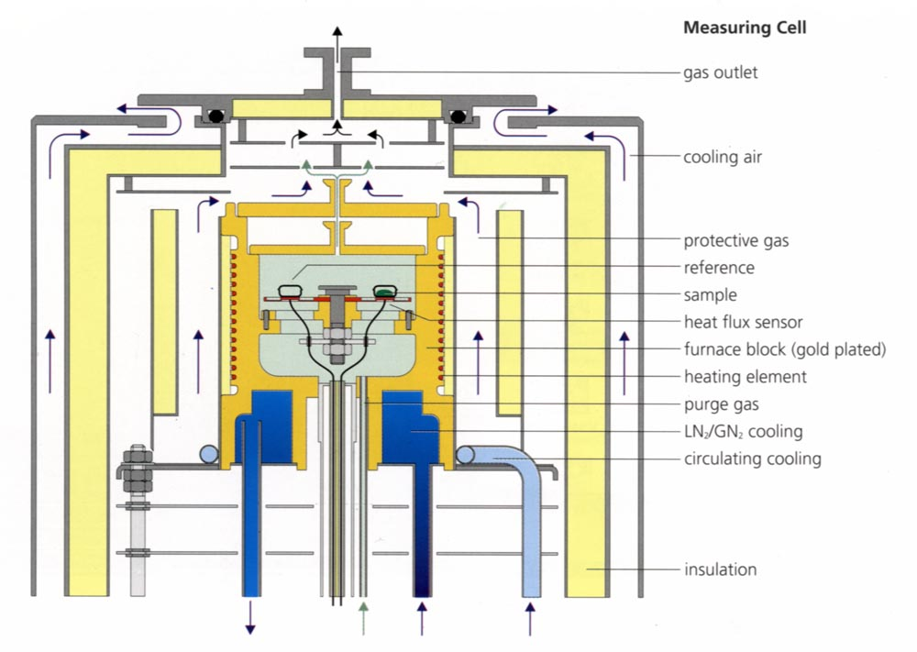

Slide 45
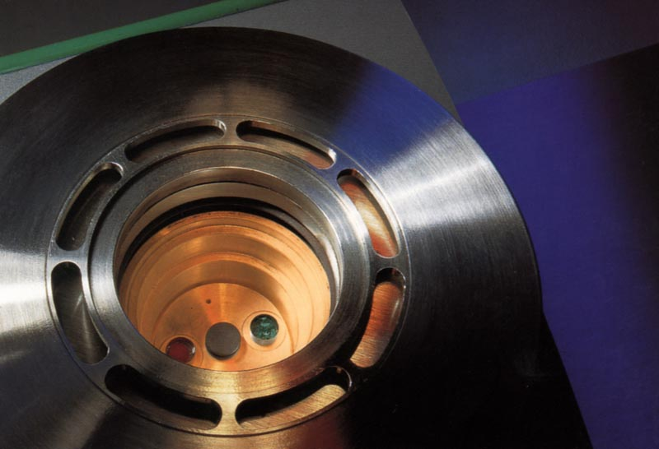

Slide 46
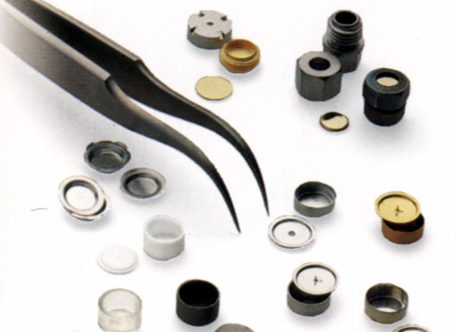

Slide 47
示差扫描量热测定时记录的结果称之为DSC曲线，其纵坐标是试样与参比物的功率差dH/dt，也称作热流率，单位为毫瓦（mW），横坐标为温度（T）或时间（t）。
与在DTA曲线中，吸热效应用谷来表示，放热效应用峰来表示所不同的是：在DSC曲线中，吸热(endothermic)效应用凸起正向的峰表示凹下的谷表示 (热焓增加)，放热(exothermic)效应用凹下的谷表示(热焓减少)。

Slide 48
放热行为
（固化，氧化，反应，交联）
结晶
玻璃化转变
吸热
基线
ΔT(℃)
dH/dt(ail/s)
固固
一级转变
放热
熔融
吸热行为
分解气化
DTA
曲线
DSC
曲线
T_{g} T_{c} T_{m} T_{d}

Slide 49
第六节热分析法在材料研究中的应用
1 材料的热分解
结晶硫酸铜(CuSO₄·5H₂O)的脱水
CuSO₄·5H₂O → CuSO₄ + 5H₂O

Slide 50
CuSO₄·5H₂O的热分解曲线示于图中。图中TG曲线在A点和B点之间，没有发生重量变化，即试样是稳定的。在B点开始脱水，曲线呈现出失重，失重的终点为C点。这一步的脱水反应为： CuSO₄·5H₂O→CuSO₄·3H₂O+2H₂O
A B
W₀
W₁
W₂
W₃
W₀ -W₁
W₁-W₂
W₂- W₃
W₃
C D
重量(mg)
E F
G H
45 78 100 118 212 248
温度(℃)

Slide 51
在C点和D点之间试样再一次处于稳定状态。然后在D点进一步脱水，在D点和E点之间脱掉两个水分子。这一步的脱水反应为： CuSO₄·3H₂O→CuSO₄·H₂O+2H₂O
A B
W₀
W₁
W₂
W₃
W₀ -W₁
W₁-W₂
W₂- W₃
W₃
C D
重量(mg)
E F
G H
45 78 100 118 212 248
温度(℃)

Slide 52
在E点和F点之间生成了稳定的化合物，从F点到G点脱掉最后一个水分子。G点到H点的平台表示形成稳定的无水化合物。这一步的脱水反应为：
CuSO₄·H₂O→CuSO₄+H₂O
A B
W₀
W₁
W₂
W₃
W₀ -W₁
W₁-W₂
W₂- W₃
W₃
C D
重量(mg)
E F
G H
45 78 100 118 212 248
温度(℃)

Slide 53
A B
W₀
W₁
W₂
W₃
W₀ -W₁
W₁-W₂
W₂- W₃
W₃
C D
重量(mg)
E F
G H
45 78 100 118 212 248
温度(℃)
根据热重曲线上各平台之间的重量变化，可计算出试样各步的失重量:
平台AB表示样品稳定，设样品原始重量 W_{o}=10.8 mg；
BC为第一次失重，W_{o}-W₁=1.55mg，失重率=(W_{o}-W₁)/ W_{o}=14.35%；
DE为第二次失重，失重量为1.6 mg,失重率为14.8%
FG为第三次失重，失重量为0.8 mg,失重率为7.4%
总失重率= (W_{o}-W₃)/ W_{o}=36.6%
理论失重量为36%

Slide 54
A B
W₀
W₁
W₂
W₃
W₀ -W₁
W₁-W₂
W₂- W₃
W₃
C D
重量(mg)
E F
G H
45 78 100 118 212 248
温度(℃)
结论：结晶硫酸铜分三次脱水
CuSO₄·5H₂O → CuSO₄·3H₂O + 2H₂O ↑ 理论失重量为14.4%
CuSO₄·3H₂O → CuSO₄·H₂O + 2H₂O ↑ 理论失重量为14.4%
CuSO₄·H₂O → CuSO₄ + H₂O ↑ 理论失重量为7.2%

Slide 55
2 化合物的定性和定量鉴定
左图为是天然橡胶（NR）、丁苯橡胶（SBR）和乙丙三元橡胶（EPDM）的TG曲线。右图是天然橡胶、丁二烯橡胶（BR）和丁苯橡胶的DTG曲线。据热裂解行为可进行区别。
W%
NR
BR
SBR
465
100
80
60
40
20
0
NR
SBR
EPDM
365
447
1 2 3
1mg/ ℃
315 391 485
150 250 350 450 500
T(℃)
T(℃)

Slide 56
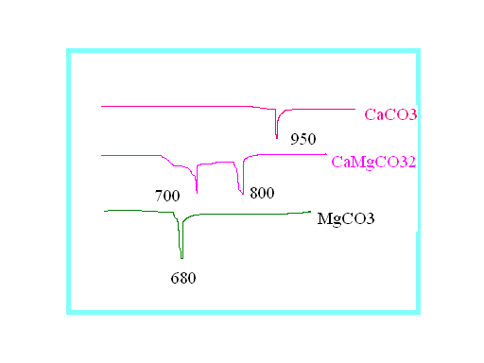
3矿物的鉴定
碳酸盐矿物的区别：

Slide 57
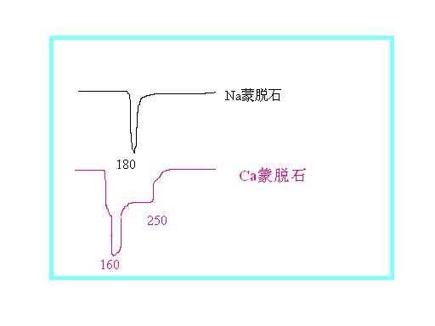
蒙脱石类型的区别

Slide 58
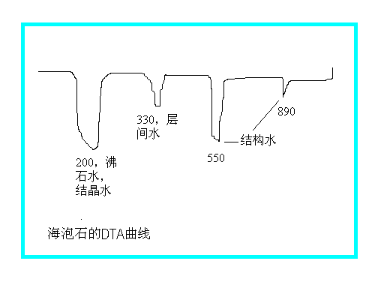
海泡石：Mg₈[Si₁₂O₃₀](OH)₄(OH₂)₄8H₂O
的DTA曲线

Slide 59
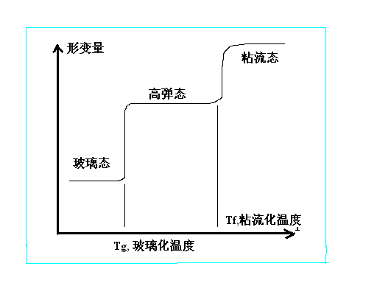
4高聚物的研究：Tg落于常温区-常温为玻璃态：塑料；
Tf落于常温区-常温为高弹态：橡胶； Tf落于低温区-常温为粘流态：树脂；

Slide 60
5多形体相变、分解及性质控制
6可逆和不可逆过程 研究
7玻璃特征温度的测定
8相图的测定
9分解机理等
 

Slide 61
完

